Slide 1
Book Review
수면 혁명 (잠의 마법) 최상용 지음
매일밤, 잠에 마법을 걸어라.

Slide 2
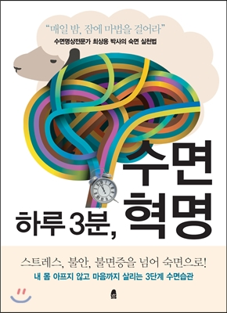
수면 혁명
잠자며 하는 명상의 노하우

Slide 3
불면증의 원인
말초신경이 모여 있는 손발까지 기혈순환이 이루어지지 않는 수족냉증.
손발이 차다는 것은 스트레스적 요소가 뇌리 속에 잔존하여 잡념을 일으켜, 머리쪽으로 열기 발생함.
햇빛을 보지 못하는 실내 생활.
잠자는 시간이 7시간 미만.
계절에 맞지 않는 수면 패턴.
하루의 시작을 잠자리에 드는 때라고 생각하자!

Slide 4
도가의 심신수양법 (1/2)
우주의 기를 몸에 소통시키는 호흡법인 복기
복기를 통해 손발까지 기혈순환을 원할하게 하고 오장육부를 조화롭게 하는데 있음.
우주 에너지를 몸과 소통시기는 복기가 원만하면, 음식을 보아도 구미가 당기자 않고 싫어짐.
일체의 곡식으로 만든 식사를 하지 않는 벽곡.
음식에 첨가되는 물질의 독소가 질병의 주 원인.
복기는 틈만 나면 언제라도 할 수 있으니 맘껏 하자!

Slide 5
도가의 심신수양법 (2/2)
대대례기
고기를 먹는 사람은 용감하나 사나워지기 쉽고,
오곡을 먹는 자는 지혜롭기는 하나 약삭빠르게 되고,
기를 복식하는 자는 신이 밝아져 장수하고,
먹지 않는 자는 신이 죽지 않는다.
현대에도 “독립영양인간”이란 사람들이 벽곡을 하고 있음.
이미지 트레이닝의 일종인 존사법을 통해 자신의 질병을 스스로 치유
고기 먹는 량부터 줄여보자!

Slide 6
미래를 만드는 심신수양법
마음속으로 자신의 변화된 모습을 관찰자 입장에서 그려보며 상상하면 몸에 반영됨
잠자기전에 결과만 상상하지 말고, 구체적인 과정을 머릿속으로 상상해야 효과가 좋음. 결과의 전후 과정을 세세하게 그려야 함. (누가, 언제, 어디서, 왜, 뭘..)
저자는 잠의 마법을 행하기 앞서, “나는 누구이며, 도란 무엇인가?”에 대한 질문을 던짐.
‘도’를 닦는다는 것은 자신의 영성을 맑고 발게 하여 영혼의 영역을 넗히는 것
위 내용을 믿고, 실천하면 놀라운 결과를 보게 될 것이다!

Slide 7
잠의 비밀
숙면을 유도하는 멜라토닌은 밤11시-2시 분비활발
나이 들수록 멜라토닌 줄어 수면시간 및 질 줌
나이트 밀크: 멜라토닌 분비가 절정에 이르는 새벽 두 시경 젖소에서 짠 것, 숙면에 도움되는 식품
하루의 시작은 음기가 가장 많은 23시-1시 (자시)
겨울에 기상은 반드시 해가 뜰 때까지 기다려 천천히 일어나야 좋음
밤 11시-새벽 2시에는 자고 있는게 효율적이다

Slide 8
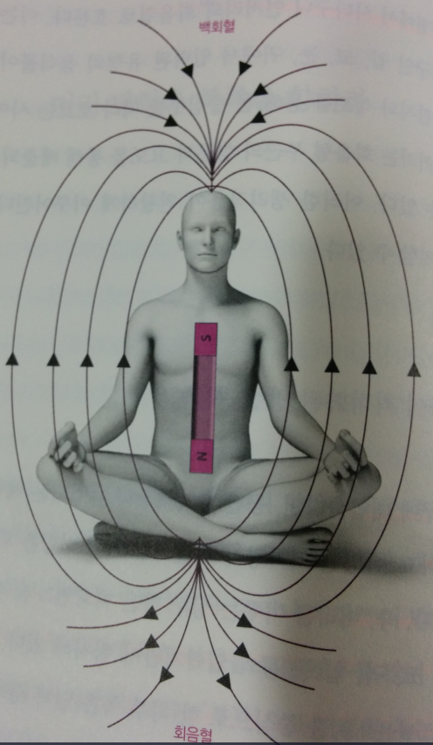
잠자리의 비밀
잠자는 방향 중요. 북쪽으로 머리를 둬야 함.
인체를 지구에 대입하면 북극 방향은 머리 (백회혈, S극), 유입된 자기장이 배출되는 남극 방향은 회음혈 (N극) 부위임. 백회혈은 입력기관, 회음혈은 출력기관
지구자기장의 흐름에 맞추어 머리 방향을 북쪽으로 하면 백회로 천기를 받아들일 수 있음
우리 몸은 공간의 모양에 따라 발생하는 에너지 값인 ‘꼴깞’과 ‘기’에 민감하게 반응하는 살아 있는 생명체로 슈퍼컴보다 뛰어난 제어시스템에 의해 운용
북쪽으로 머리를 향하고, 자기장을 방해하는 쇠붙이를 없애자

Slide 9
잠의 마법 (1/2)
뇌간은 생각을 그대로 흡수하고 전달함
잠들기 전에 입력한 정보는 잠자는 시간 내내 유지
잠들기 전에 아픈 부위가 건강한 상태를 구체적으로 이미지화 하면 뇌간이 자는 동안 건강을 위해 노력함
에드가 케이시 “영혼은 생명이며, 생각은 건축가이고, 육체는 그 결과이다“
수면 상태에서 잠재의식을 우주 정보망과 연결
구체적으로 상상하면 현실이 된다. 믿어라

Slide 10
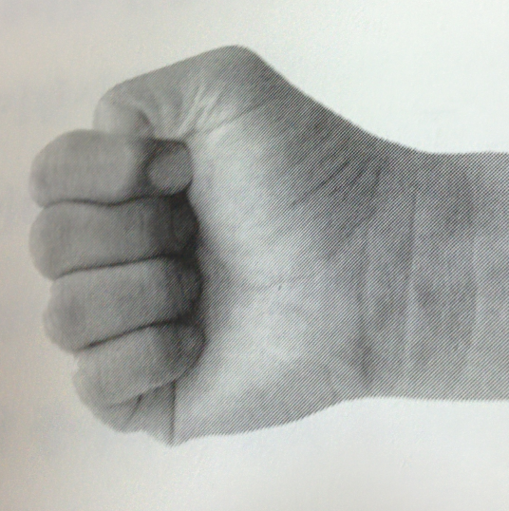
잠의 마법 (2/2)
잠들기 전에 변화된 자신의 모습을 이미지로 그려보며 상상. 잠의 마법에 대한 믿음을 다진다. 마음이 가면 기가 통하고, 연이어 혈류 순환이 촉진
[실험] 왼손을 가슴에 놓고 손가락 느낌을 차례로 살피며 미묘한 느낌에 집중. 1분정도 후에 오른손과 마디를 비교해보면, 왼손이 늘어나 있다.
간단한 수련법 악고. 정신집중이 안되고 마음이 불안할 때, 양손 엄지를 넷째 손가락 뿌리에 대고 감싸서 주먹을 쥐고, 마음을 그곳에 집중한다.
몸 이완하기 위해 오장육부의 생리적, 병리적 현상과 장부의 생생한 이미지를 기억해 둔다.

Slide 11
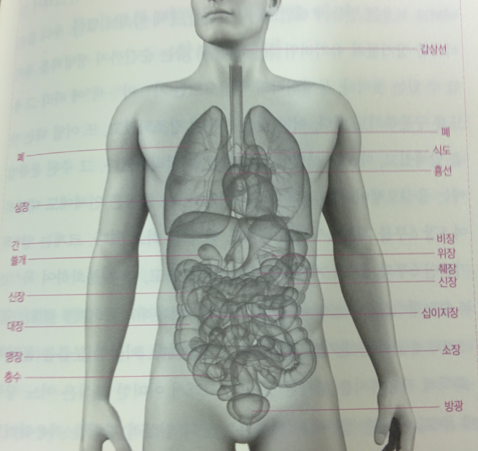
몸 전체 이완법
1. 바르게 눕고, 배꼽을 중심으로 복부 전체를 마음으로 바라보며 심호흡 세 번 한다.
2. 마음을 백회혈에 집중하며 밝은 빛이 그곳으로 쏟아져 들어온다고 상상한다. 그 빛이 물이 되어 몸을 편아하게 이완시키고, 깨끗하게 정화한다고 상상한다.
3. 그 빛이 이마, 눈, 코, 입, 목, 가슴, 명치, 중완, 배꼽, 아랫배, 양 고관절, 양 허벅지, 양 무릎, 양 종아리, 발목, 발등, 발가락을 통해 빠져 나가며 이완된다.
4. 발목 아래의 발등과 발가락, 발바닥을 관찰하여 차가운지 따뜻한지 미세한 느낌에 집중하며 바라본다.
눈에 보이지 않는 에너지가 분명 존재하며, 내 몸으로 들어오게 하자.

Slide 12
종식법
종식법은 코가 발바닥 중앙 용천혈에 있다고 상상하면서 호흡하고, 의식을 집중하는 것
편안하게 누워 온 마음을 집중하여 숨길이 용천혈로 들고 난다고 생가하며, 그곳을 마음으로 바라본다.
호흡하며 발목 아래의 느낌을 관찰하면 온기를 느낄 수 있다. 발목이 따뜻해지면 무릎, 허벅지, 고관절, 복부로 확대한다. 기흐름이 활발해져 꼬르륵 거린다.
발끝에서 복부에 이르는 생체 에너지 통로인 경락 관찰. 음의 경락은 용천혈에서 복부로 올라가고, 천기를 받는 양의 경락은 복부에서 발바닥으로 흐른다.

Slide 13
독소를 배출하라
변비의 원인중 하나는 수분 부족. 곧 몸속의 독소가 원활하게 배출되지 않아 발생. 대장의 주요 기능은 수분조절인데, 체내 수분이 부족하면 최대한 변을 붙들고 수분을 흡수. 변이 딱딱해져 정체되어 변비 유발
복부 마사지. 손가락 끝은 에너지가 다량 배출됨. 소장과 대장의 느낌을 살피고, 뱃속의 장이 꿈틀거리며 꼬드륵 장명이 나고 가스도 배출됨
소식, 절식. 식사후 영양분 소화 흡수하는데 7-8시간 소요. 조.석식 2식이 음식으로 유발되는 독소제거
식사에 비해 양질의 수분, 생수를 마시는 것과 더 중요한 것은 호흡법.

Slide 14
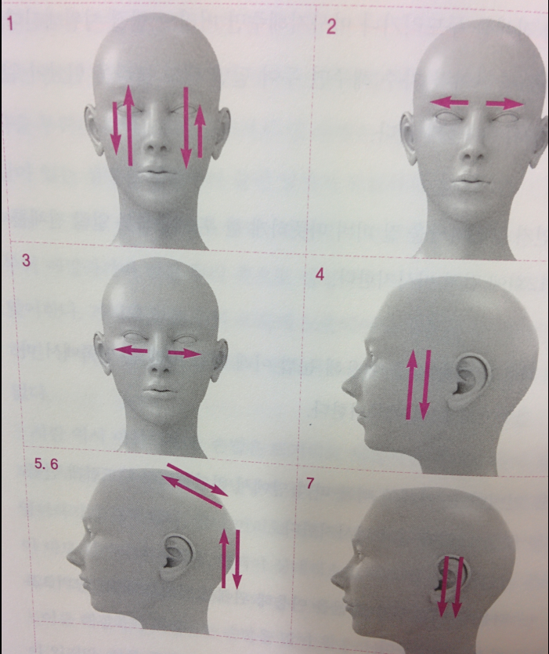
뇌를 깨우는 마사지법
윗니와 아랫니를 일정한 리듬으로 부딪히는 고치법은 뇌를 자극하는 방법으로 턱의 하악골과 상악골의 운동으로 안면을 물론 뇌의 혈액순환도 원할하게 함.
머리 마사지. 피부의 탄력, 새치, 머리 빠짐 예방, 머리카락 재생할 수 있음. 강력한 에너지가 나오는 손끝
을 빗처럼 세워 두피 및 얼굴 전체를 마사지 한다.
손톱으로 두피 전체를 긁어주듯 마사지 한다.
귀 전체를 위에서 아래쪽으로 당겨주듯 마사지한다.
반복적인 생각은 언어가 되고, 언어는 행동을 유발하여 습관을 만들고, 반복적 습관은 운명이 된다.

